Slide 1
Chương 4: T-SQL trong SQL Server
GV: Lê Thị Minh Nguyện
Email: nguyenltm@huflit.edu.vn

Slide 2
Nội dung
Thủ tục
Con trỏ
Hàm
Trigger

Slide 3
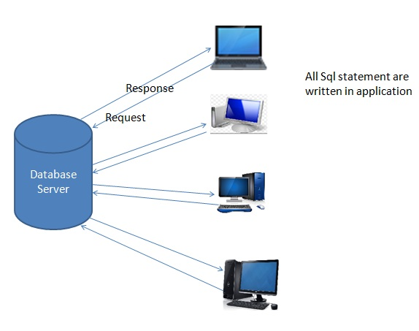
Tại sao dùng Store Procedure
Những bất lợi khi viết mã xử lý dữ liệu ở phía client
Lưu lượng trên mạng cao
Bảo trì khó
Dễ bị tấn công
Hiệu suất chậm

Slide 4
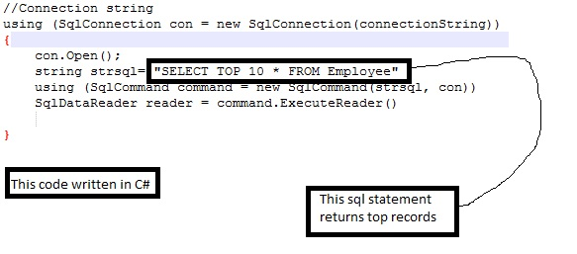
Bảo trì khó

Slide 5
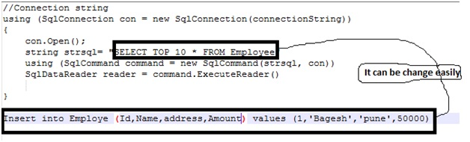
Dễ bị tấn công

Slide 6
Nội dung
Khái niệm
Phân loại
Thủ tục với tham số đầu vào
Thủ tục có dùng return
Thủ tục với tham số đầu ra
Bảng tạm trong thủ tục

Slide 7
1. Khái niệm
Store procedure (thủ tục thường trú): là một tập hợp chứa các dòng lệnh, các biến và các cấu trúc điều khiển trong ngôn ngữ Transaction-SQL dùng để thực hiện một hành động nào đó.
Lợi ích của thủ tục
Tối ưu hóa việc phân tích, biên dịch và thực thi câu lệnh.
Thực hiện một yêu cầu bằng một câu lệnh đơn giản hơn thay vì phải sử dụng nhiều dòng lệnh SQL khi thực thi → làm giảm thiểu sự lưu thông trên mạng
Tăng khả năng bảo mật khi cấp phát quyền thông qua thủ tục
Tốc độ xử lý của các thủ tục nội tại rất nhanh.
Notes:
1. Liên quan đến biên dịch: các lệnh được đóng gói thực hiện 1 lần lưu thường trú, tự nó tối ưu hóa mình viết sao không cần biết
2. Mô hình client server: Thực hiện một yêu cầu bằng một câu lệnh đơn giản hơn thay vì phải sử dụng nhiều dòng lệnh SQL khi thực thi → làm giảm thiểu sự lưu thông trên mạng
Kiến trúc 3 tầng: giao dien, tinh toan nghiep vu, thao tac du lieu
tinh toán nghiep vu chia 2: 1 phần do client, 1 phần do server. Những xử lý mà hầu hết client cung dung thi day cho server, nhung xu ly ma có mot vai client dung thi day cho client
4. Bao mat: doi ngu phat trien phan mem và doi ngu quan tri csdl la 2 doi ngu khac. Doi ngu co quyen truc tiep va cao nhat nhat tren csdl do la doi ngu qtcsdl, doi ngu co quyen truc tiep va quyen cao nhat tren csdl la phia quan tri csdl. Phia lap trinh muon khia thác csdl phai thong qua nguoi quan tri ho cho cai nao thi khai thac cai do. Vì lý do đó cho nen nguoi ta co giai phap nguoi quan tri csdl viet thu tuc thuong tru de thuc hien cac thao tac tren csdl roi, nguoi viet ứng dụng phan mem muon thao tac gì trên csdl thì goi thu tuc tương ứng de mà doi ngu kia da viet chu khong truc tiep thap tác trên csdl, không được phép goi lenh don den csdl lam nhu the nguoi ta khong kiem soat duoc. Thu tuc la cong cu de cho nguoi qtcsdl khống chế những hành động cua doi ngu phat trien ung dung cho pham vi cho phép. Nghiã la cho phép tôi viet ra tung nay thủ tuc theo phân phân tích ủa tôi là đủ cho anh khai thác chứ rồi chứ anh không được khai thác ngoai phạm vi đó.

Slide 8
2. Phân loại
Thủ tục hệ thống
Bắt đầu bằng chữ sp_ và hầu hết tất cả các thủ tục hệ thống được lưu trữ bên trong CSDL Master.
Thủ tục do người dùng xây dựng

Slide 9
Tạo thủ tục
Tạo mới thủ tục
Cú pháp:
CREATE PROC[EDURE] Tên_thủ_tục
AS
[Declare biến_cục_bộ]
các_lệnh

Slide 10
Tạo thủ tục
Gọi thực hiện thủ tục:
Cú pháp:
EXEC[UTE] Tên_thủ_tục
Ví dụ:
EXEC sp_MaxSLHang
Thay đổi nội dung thủ tục
Cú pháp:
ALTER PROC[EDURE] Tên_thủ_tục
AS
[Declare biến_cục_bộ]
Các_lệnh.

Slide 11
3. Thủ tục với tham số đầu vào
Cú pháp:
CREATE PROC[EDURE] Tên_thủ_tục
@Tên_tham_số kiểu_dữ_liệu [= giá_trị]
AS
[Declare biến_cục_bộ]
các_lệnh

Slide 12
3. Thủ tục với tham số đầu vào (tt)
Tạo thủ tục tên danhsach có tham số truyền vào là tên nhân viên. Liệt kê mã nhân viên, họ lót, tên nhân viên, ngày vào làm, lương:
CREATE PROC sp_danhsach @ten nvarchar(20)
AS
SELECT MaNV, HoLot, TenNV, NgayVaoLam, Luong
FROM NhanVien
WHERE TenNV= @ten
Thực thi: sp_danhsach ‘Linh’
hoặc exec sp_danhsach ‘Linh’

Slide 13
3. Thủ tục với tham số đầu vào (tt)
Sửa
ALTER PROC sp_danhsach @ten nvarchar(20)
AS
IF EXISTS(SELECT * FROM NhanVien WHERE TenNV = @ten)
SELECT MaNV, HoLot, TenNV, NgayVaoLam, Luong
FROM NhanVien
WHERE TenNV= @ten
ELSE
print ‘không tồn tại nhân viên tên ’ + @ten

Slide 14
3. Thủ tục với tham số đầu vào (tt)
Tạo thủ tục tăng lương nhân viên với tham số đầu vào là mức mã nhân viên. Nếu lương nhân viên lớn hơn 1000$ thì tăng 150$, ngược lại tăng 100$
CREATE PROC asc_salary(@idemp int)
AS
BEGIN
DECLARE @salary INT
SELECT @salary=Luong
FROM NhanVien
WHERE MaNV=@idemp
If @salary>1000
UPDATE NhanVien
SET Luong=Luong+150
WHERE MaNV=@idemp
Else
UPDATE NhanVien
SET Luong=Luong+100
WHERE MaNV=@idemp
END

Slide 15
3. Thủ tục với tham số đầu vào (tt)
Tạo thủ tục tăng lương nhân viên lên 5 lần, mỗi lần tăng 50$
CREATE PROCEDURE asc_salary(@idemp int)
AS
BEGIN
DECLARE @count int
SET @count=1
WHILE @count<=5
BEGIN
UPDATE NhanVien
SET Luong=Luong+50
WHERE MaNV=@idemp
SET @count=@count+1
END
END

Slide 16
4. Thủ tục có dùng return
Các thủ tục có thể trả về giá trị số nguyên để thông báo thủ tục thực hiện thành công hay thất bại. SQL Server định nghĩa sẵn tập các giá trị trả về nằm trong khoảng [-99;0]. Giá trị 0 cho biết thủ tục thực hiện thành công, các giá trị còn lại cho biết nguyên nhân lỗi xảy ra

Slide 17
4. Thủ tục có dùng return (tt)
CREATE PROC sp_vidu @ten nvarchar(20)
AS
IF EXISTS (SELECT * FROM NhanVien WHERE TenNV = @ten)
RETURN 1
ELSE
RETURN 2
Thực thi thủ tục có câu lệnh RETURN:
Declare @a int
Exec @a = sp_vidu N‘Hà’
if @a=1
print ‘Có tìm thấy Hà’
Else
print ‘Không có Hà’

Slide 18
5. Thủ tục với tham số đầu ra
Cú pháp:
CREATE PROC Tên_thủ_tục
@Tên_tham_số kiểu_dữ_liệu OUTPUT [,…]
AS
[Declare Biến cục bộ]
Các_lệnh

Slide 19
5. Thủ tục với tham số đầu ra (tt)
CREATE PROC Chia @sobichia real,@sochia real,
@ketqua real OUTPUT
AS
IF (@sochia =0)
Print ‘Lỗi chia cho 0’
ELSE
SELECT @ketqua = @sobichia / @sochia
Thực thi thủ tục:
DECLARE @kq real
EXEC Chia 100, 2, @kq OUTPUT
SELECT @kq

Slide 20
5. Thủ tục với tham số đầu ra (tt)
Tạo thủ tục với tham số đầu ra là lương nhân viên với tham số đầu vào là mã nhân viên
CREATE PROC salary (@idemp int, @salary int OUTPUT)
AS
SELECT @salary=Luong
FROM NhanVien
WHERE MaNV=@idemp
Thực thi:
DECLARE @salary int
EXEC salary 5, @salary=@salary OUTPUT
PRINT ‘Lương nhân viên:’+CAST(@salary AS VARCHAR(10))+’$’

Slide 21
5. Thủ tục với tham số đầu ra (tt)
Cho biết tổng lương của nhân viên với tham số đầu vào là mã phòng ban
CREATE PROC sum_salary (@deptid int, @sumsalary int OUTPUT)
AS
BEGIN
If NOT EXISTS (SELECT * FROM NhanVien WHERE MaPB=@deptid)
RETURN 1
SELECT @sumsalary=SUM(Luong)
FROM NhanVien
WHERE MaPB=@deptid
RETURN
If @sumsalary IS NULL
SET @sumsalary=0
END

Slide 22
5. Thủ tục với tham số đầu ra (tt)
Thực thi thủ tục:
DECLARE @sumsalary int
EXEC @result=sum_salary 44,@sumsalary OUTPUT
If @result=1
PRINT ‘Không tồn tại phòng ban’
Else
PRINT ‘Tổng lương của phòng là:’ + CAST(@sumsalary AS VARCHAR(15))+ ‘$’

Slide 23
6. Bảng tạm trong thủ tục
Cú pháp:
SELECT danh_sách_các_cột
INTO #Tên_bảng_tạm
FROM Tên_bảng_dữ_liệu
(#): tạo ra các bảng tạm cục bộ
(##): tạo ra các bảng tạm toàn cục

Slide 24
6. Bảng tạm trong thủ tục (tt)
Tạo thủ tục cho biết một năm tháng bất kỳ cho biết mặt hàng nào bán ra doanh thu cao nhất trong tháng năm đó
CREATE PROC sp_TinhDTCaoNhat @namThang char(7),
@TenMH char(50) OUTPUT, @TongTien Money OUTPUT
AS
Select MH.MaMH, TenMH, Sum(SLXuat*DGXuat) AS TT
INTO #DoanhThu
From PX, CTPX, MH
Where PX.SoPX = CTPX.SoPX And CTPX.MaMH = MH.MaMH
And Convert(char(7), ngayxuat, 21) = @namthang
Group By MH.MaMH, TenMH
Order by SUM(SLXUAT*DGXUAT) DESC
Select Top 1 @TenMH=TenMH, @Tongtien = TT
From #DoanhThu

Slide 25
6. Bảng tạm trong thủ tục (tt)
Declare @Ten_MH char(50), @Tong_Tien Money
EXEC sp_TinhDTCaoNhat ‘2017-01’,
@TenMH = @Ten_MH OUTPUT,
@TongTien = @Tong_Tien OUTPUT
IF @TenMH IS NULL
Print ‘không có dữ liệu tính toán’
ELSE
Begin
Print Rtrim(@TenMH) + ‘có doanh thu cao nhất’
Print ‘là ’ + CAST(@TongTien AS Varchar(20)) + ‘VND’
End

Slide 26
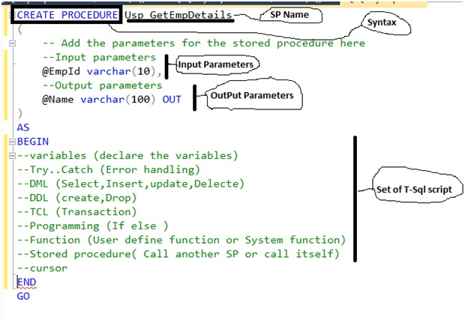

Slide 27
Con trỏ (Cussor)
Tại sao phải dùng con trỏ
Khái niệm
Phân loại con trỏ
Cách duyệt con trỏ
Quy trình sử dụng con trỏ
Nhận xét
Kết hợp con trỏ với store procedure

Slide 28
1. Tại sao phải dùng con trỏ
CSDL quan hệ thường làm việc trên dữ liệu có nhiều dòng mẫu tin – còn gọi là các bộ mẩu tin. Ví dụ lệnh SELECT kết quả luôn trả về nhiều dòng dữ liệu hơn là một dòng dữ liệu. Tuy nhiên có một số ngôn ngữ lập trình việc xử lý và tính toán dữ liệu trên từng dòng riêng lẻ. Để đáp ứng được yêu cầu này SQL Server tạo ra một kiểu dữ liệu đó chính là kiểu cursor.

Slide 29
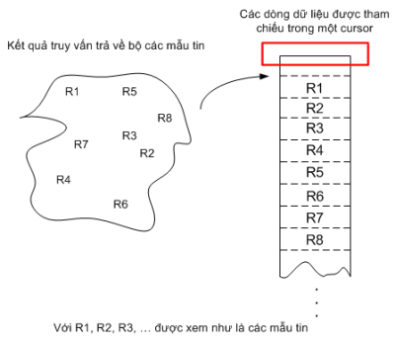
1. Tại sao phải dùng con trỏ

Slide 30
2. Khái niệm
Cursor là một cấu trúc dữ liệu ánh xạ đến một tập các dòng dữ liệu kết quả của một câu truy vấn và được duyệt với từng dòng dữ liệu đó.
Vị trí hiện hành của cursor có thể được dùng như điều kiện where ở lệnh Update hoặc Delete.

Slide 31
Định nghĩa cursor
Cú pháp định nghĩa biến có kiểu cursor
DECLARE Tên_cursor CURSOR
[LOCAL | GLOBAL]
[FORWARD_ONLY | SCROLL]
[STATIC | DYNAMIC | KEYSET]
[READ_ONLY | SCROLL_LOCK]
FOR Câu_lệnh SELECT
[FOR UPDATE [OF danh_sách_cột_n]]

Slide 32
Định nghĩa cursor
Trong đó:
Tên cursor: tên của biến kiểu cursor
Từ khoá LOCAL | GLOBAL: dùng chỉ phạm vi hoạt động của biến cursor hoặc là cục bộ (local) bên trong một thủ tục.
FORWARD_ONLY: đọc dữ liệu trong cursor theo chiều đi tới duyệt từ mẫu tin đầu tiên đến mẫu tin cuối cùng.
SCROLL: Đọc dữ liệu trong cursor được phép di chuyển tới lui, qua lại các dòng mẫu tin bên trong cursor tùy thích.

Slide 33
Định nghĩa cursor
Trong đó:
READ_ONLY: chỉ định dữ liệu trong cursor chỉ đọc nhằm hạn chế việc sửa đổi dữ liệu bên trong cursor. Khi khai báo cursor với kiểu dữ liệu tĩnh (STATIC) thì dữ liệu trong cursor xem như chỉ đọc.
SCROLL_LOCK: chỉ định hệ thống SQL Server tự động khóa các dòng mẫu tin cần phải thay đổi giá trị hoặc hủy bỏ bên trong bảng nhằm bảo đảm các hành động cập nhật luôn thành công.
SELECT: dùng để chỉ đến các cột bên trong bảng mà chúng ta cần đọc dữ liệu.

Slide 34
3. Phân loại con trỏ
STATIC: Đọc dữ liệu bên trong cursor tĩnh. Khi đó nếu những người dùng khác có thay đổi bên dưới dữ liệu gốc thì các thay đổi đó sẽ không được cập nhật tự động trong dữ liệu của cursor. Bởi vì khi đó dữ liệu trong cursor chính là dữ liệu của bảng tạm đã được hệ thống sao chép và lưu trữ trong CSDL tempdb của hệ thống khi định nghĩa cursor
DYNAMIC: dùng chỉ định dữ liệu trong cursor là động. Khi đó việc cập nhật dữ liệu trong bảng cơ sở bởi những người dùng khác sẽ được cập nhật tự động trong dữ liệu cursor có kiểu là DYNAMIC.
KEYSET: hoạt động giống với kiểu DYNAMIC, các thay đổi dữ liệu trên các cột không là khóa chính trong bảng cơ sở bởi những người dùng khác sẽ được cập nhật trong dữ liệu cursor. Tuy nhiên đối với mẫu tin vừa thêm mới hoặc các mẫu tin đã bị hủy bỏ bởi những người dùng khác sẽ không được hiển thị trong dữ liệu cursor có kiểu là KEYSET.

Slide 35
4. Cách duyệt con trỏ
Dùng lệnh Fetch để duyệt tuần tự cursor như sau:
FETCH [Next | Prior | First | Last | Absolute n | Relative n ]
FROM Tên_cursor
[INTO danh_sách_biến]
Trong đó:
Next, Prior, First, Last: dùng để đọc dữ liệu kế tiếp, trước, đầu, sau cùng.

Slide 36
4. Cách duyệt con trỏ (tt)
Absolute: dữ liệu chính xác thứ n trong cursor. N>0 chỉ định việc đọc dữ liệu tại dòng thứ n đếm từ dòng đầu tiên, n<0 dùng chỉ định việc đọc dữ liệu tại dòng thứ n được đếm ngược từ dòng cuối trở lên.
Relative: dùng chỉ định việc đọc dữ liệu tại một dòng tương đối so với dòng dữ liệu hiện hành. N là một số nguyên có thể dương có thể âm để chỉ định theo chiều tới hoặc lui so với dòng dữ liệu hiện hành.

Slide 37
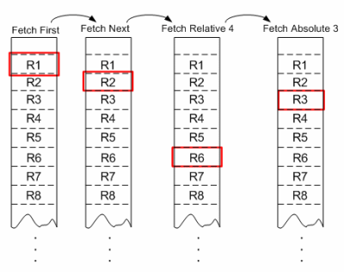
4. Cách duyệt con trỏ (tt)

Slide 38
5. Quy trình sử dụng con trỏ
B1. Định nghĩa biến kiểu cursor.
B2. Sử dụng lệnh OPEN để mở cursor đã định nghĩa trước đó.
B3. Đọc và xử lý trên từng dòng dữ liệu bên trong cursor.
B4. Đóng cursor bằng lệnh CLOSE và DEALLOCATE.

Slide 39
5. Quy trình sử dụng con trỏ (tt)
Ví dụ : Định nghĩa một biến cursor chứa toàn bộ các dòng dữ liệu bên trong bảng MH, các dữ liệu trong cursor chỉ được phép đọc và việc đọc dữ liệu trong cursor chỉ theo một chiều đi tới.
Declare C_MH cursor
Forward_only static
Read_only
For select * From MH

Slide 40
5. Quy trình sử dụng con trỏ (tt)
Mở Cursor
OPEN Tên_cursor
Ví dụ: Mở các cursor đã định nghĩa ở ví dụ trên.
OPEN C_MH

Slide 41
5. Quy trình sử dụng con trỏ (tt)
-- Đọc dữ và xử lý dữ liệu trong con trỏ
FETCH NEXT FROM C_MH
WHILE @@FETCH_STATUS = 0
BEGIN
-- Đọc tiếp dòng kế
FETCH NEXT FROM C_MH
END

Slide 42
5. Quy trình sử dụng con trỏ (tt)
Đóng cursor
CLOSE Tên_cursor
DEALLOCATE Tên_cursor
Trong đó
CLOSE giải phóng các dòng dữ liệu tham chiếu bên trong cursor.
Lệnh DEALLOCATE giải phóng thật sự biến cursor ra khỏi bộ nhớ
Ví dụ: Đóng con trỏ
CLOSE C_MH
DEALLOCATE C_MH

Slide 43
Ví dụ
Cho lược đồ quan hệ như sau:
MAT_HG (MaMH, TenMH, DVT, MaNCC)
PNhap (MaPN, NgayNhap, ThanhTien)
CTPNhap (MaMH, MaPN, SLNhap, DonGia)

Slide 44
Ví dụ (tt)
Ví dụ 1: Đọc dữ liệu cursor của bảng MAT_HANG chỉ đọc các vật tư là Tivi
-- Khai báo biến cursor
declare cr_MatHang cursor keyset
FOR SELECT * FROM MAT_HANG
WHERE MaMH like ‘TV%’
ORDER BY MaMH
-- Mở cursor
OPEN cr_MatHang

Slide 45
Ví dụ (tt)
-- Đọc dữ liệu
FETCH NEXT FROM cr_MatHang
WHILE @@FETCH_STATUS = 0
BEGIN
-- Đọc tiếp dòng kế
FETCH NEXT FROM cur_MatHang
END
-- Đóng cursor
CLOSE cr_MatHang
DEALLOCATE cr_MatHang

Slide 46
Ví dụ (tt)
Ví dụ 2: Cập nhật dữ liệu cho cột ThanhTien trong bảng PNHAP bằng cách duyệt qua từng phiếu nhập, tính ra trị giá nhập của từng phiếu căn cứ vào số lượng nhập và đơn giá nhập của từng vật tư trong bảng CTPNHAP, sau cùng cập nhật vào cột ThanhTien.

Slide 47
Ví dụ (tt)
-- Khai báo biến cursor, các biến cục bộ
declare @Sopn char(4), @TongTT Money
DECLARE cr_Pnhap CURSOR
FORWARD_ONLY
FOR
SELECT MAPN FROM PNHAP
-- Mở cursor
OPEN cr_Pnhap

Slide 48
Ví dụ (tt)
-- Đọc dữ liệu và cập nhật giá trị
Fetch next from cr_Pnhap into @Sopn
while @@fetch_status = 0
begin
select @Tongtt = sum(SLNhap*dongia)
from ctpnhap where mapn = @sopn
update pnhap
set Thanhtien = @TongTT
Where mapn=@SOPN
-- dịch con trỏ đến dòng kế tiếp
fetch next from cr_Pnhap into @Sopn
end
Dịch chuyển con trỏ cr_Pnhap vào @SoPN

Slide 49
Ví dụ (tt)
-- Đóng cursor
CLOSE cr_Pnhap
DEALLOCATE cr_Pnhap

Slide 50
6. Nhận xét
SQL Server là một hệ quản trị CSDL quan hệ (Relational Database Management System) do đó chúng ta nên chọn giải pháp làm việc trên các bộ mẩu tin.
Khi cần giải quyết vấn đề cập nhật dữ liệu thì luôn ưu tiên chọn các hướng giải quyết trên bộ mẫu tin bởi vì khi đó làm cho các bộ xử lý được nhanh hơn.
Sau cùng là hướng giải quyết theo kiểu cursor là giải pháp sau cùng nhất để chọn lựa khi không còn giải pháp nào tốt hơn.

Slide 51
7. Kết hợp con trỏ với store procedure
SINHVIEN(MaSV, HoTen,NgaySinh,Phai)
KETQUA(MaSV,MaMH,LanThi,diem)
MONHOC(MaMH,TenMH,SoCT)
YÊU cầu: Tính điểm trung bình và xếp loại cho tất cả học viên.
dtb: nếu môn học có thi nhiều lần thì lấy điểm lần cao nhất,
Xếp loại:
DTB>=9: xuất sắc
8<=DTB<9: giỏi
6.5<=DTB<8: Khá
5<=DTB<6.5: trung bình
Ngược lại: yếu

Slide 52
7. Kết hợp con trỏ với store procedure
declare @dtb float, @masv char(5)
declare contro1 cursor
static
for select masv from DMSV
open contro1
fetch next from contro1 into @masv
fetch next from contro1 into @masv
while @@FETCH_STATUS=0
begin
select @dtb=avg(Diem)
from KetQua k1
where MaSV=@masv
and Diem>=all(select Diem
from KetQua k2
where MaSV=@masv
and k1.MaMH=k2.MaMH)
update DMSV
set dtb=@dtb
where Masv=@masv
fetch next from contro1 into @masv
end
close contro1
deallocate contro1

Slide 53
Hàm
Khái niệm
Các loại Function
Hàm Scalar
Hàm Inline table valued
Hàm Multi statement table valued
Nhận xét

Slide 54
1. Khái niệm
Cũng giống như Stored Procedure Hàm là một đối tượng trong cơ sở dữ liệu bao gồm một tập nhiều câu lệnh SQL được nhóm lại với nhau thành một nhóm.
Điểm khác biệt giữa hàm và thủ tục là hàm trả về một giá trị thông qua tên hàm. Điều này cho phép ta sử dụng hàm như là một thành phần của một biểu thức chẳng hạn như trong các câu lệnh truy vấn hay các câu lệnh thực hiện cập nhật dữ liệu

Slide 55
2. Các loại Function
Loại 1: Hàm được định nghĩa sẵn trong DBMS
Loại 2: Hàm do người dùng định nghĩa
Giá trị trả về là “dữ liệu kiểu bảng”
Giá trị trả về là một giá trị – Scalar-valued

Slide 56
3. Hàm Scalar
Hàm vô hướng trả về duy nhất một giá trị dựa trên tham số truyền vào.
Cú pháp
CREATE FUNCTION func_name ([Danh_Sach_Cac_Tham_So])
RETURNS Kieu_Du_Lieu_Tra_Ve_Cua_Ham
AS
BEGIN
các_câu_lenh_của_hàm
END

Slide 57
3. Hàm Scalar (tt)
CREATE FUNCTION Test_function(@b int, @c int)
RETURNS int AS
BEGIN
declare @kq int
if @b>2
set @kq=@b+@c
else
set @kq=@b+@c+1
return @kq
END
Gọi hàm
SELECT dbo. Test_function(3,4)

Slide 58
3. Hàm Scalar (tt)
CREATE FUNCTION GiaiThua(@x int)
RETURNS int AS
Begin
Declare @i int
If @x>20 OR @x IS NULL
Set @i = NULL
Else
If @x < 2
Set @i = @x
Else
Set @i = @x * dbo.GiaiThua(@x-1)
Return @i
End
SELECT dbo.GiaiThua(3)

Slide 59
3. Hàm Scalar(tt)
CREATE FUNCTION f_thu (@ngay datetime)
returns nvarchar(10) As
Begin
declare @st nvarchar(10)
select @st=case datepart(dw,@ngay)
when 1 then N'chủ nhật'
when 2 then N'thứ hai’
when 3 then N 'thứ ba’
when 4 then N 'thứ tư’
when 5 then N 'thứ năm’
when 6 then N 'thứ sáu’
else N 'thứ bảy’
End
Return @st
End

Slide 60
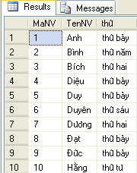
3. Hàm Scalar (tt)
Thực thi hàm:
Select MaNV, TenNV, dbo.f_thu (NgayVaoLam)
From NhanVien
Kết qủa:

Slide 61
4. Hàm Inline table valued
Hàm nội tuyến, trả về dạng bảng.
Cú pháp:
CREATE FUNCTION func_name ([Danh_Sach_Cac_Tham_So]) RETURNS TABLE
AS
RETURN (câu_lenh_select)
Kiểu trả về của hàm phải được chỉ định bởi mệnh đề RETURNS TABLE
Trong phần thân của hàm chỉ có duy nhất một câu lệnh RETURN

Slide 62
4. Hàm Inline table valued (tt)
Hàm nội tuyến, trả về dạng bảng.
Cú pháp:
CREATE FUNCTION func_name ([Danh_Sach_Cac_Tham_So]) RETURNS TABLE
AS
RETURN (câu_lenh_select)
Kiểu trả về của hàm phải được chỉ định bởi mệnh đề RETURNS TABLE
Trong phần thân của hàm chỉ có duy nhất một câu lệnh RETURN

Slide 63
4. Hàm Inline table valued (tt)
Tạo hàm trả về các khách hàng tùy thuộc vào giá trị mã khách hàng truyền vào cho tham số
CREATE FUNCTION f_KhachHang (@MaKH int)
RETURNS TABLE
AS
RETURN (Select *
From KhachHang
Where MaKH > @MaKH)

Slide 64
4. Hàm Inline table valued (tt)
Thực thi hàm:
SELECT tmp.TenKH, dh.NgayDatHang
FROM DonHang dh, dbo.f_KhachHang(3) as tmp
WHERE dh.MaKH = tmp.MaKH

Slide 65
5. Hàm Multi statement table valued
Hàm gồm nhiều câu lệnh SQL bên trong, trả về dạng bảng.
Cú pháp:
CREATE FUNCTION func_name ([Danh_Sach_Cac_Tham_So])
RETURNS @biến_bảng TABLE định_nghia_bảng
AS
BEGIN các_câu_lenh_trong_thân_hàm
RETURN
END
Lưu ý: sau từ khóa RETURNS là một biến bảng được định nghĩa và sau từ khóa RETURN cuối hàm không có tham sô nào đi kèm

Slide 66
5. Hàm Multi statement table valued (tt)
CREATE FUNCTION f_DSKhachHang (@MaKH int)
RETURNS @myKhachHang table (MaKH int, TenKH nvarchar(50), NgayDatHang datetime) AS
Begin
If @MaKH = 0
Insert into @myKhachHang
Select kh.MaKH, kh.TenKH, dh.NgayDatHang
From KhachHang kh, DonHang dh
Where dh.MaKH = kh.MaKH
---

Slide 67
5. Hàm Multi statement table valued (tt)
CREATE FUNCTION f_DSKhachHang (@MaKH int)
RETURNS @myKhachHang table (MaKH int, TenKH nvarchar(50), NgayDatHang datetime) AS
Begin
---
Else
Insert into @myKhachHang
Select kh.MaKH, kh.TenKH, dh.NgayDatHang
From KhachHang kh, DonHang dh
Where kh.MaKH=dh.MaKH and kh.MaKH = @MaKH
Return
End

Slide 68
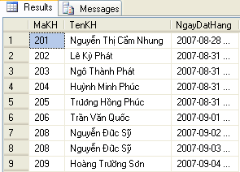
5. Hàm Multi statement table valued (tt)
Thực thi hàm:
Select *
From f_DSKhachHang (0)

Slide 69
Q&A?

